Slide 1
Kemi 1
Elektrolys och Korrosion

Slide 2
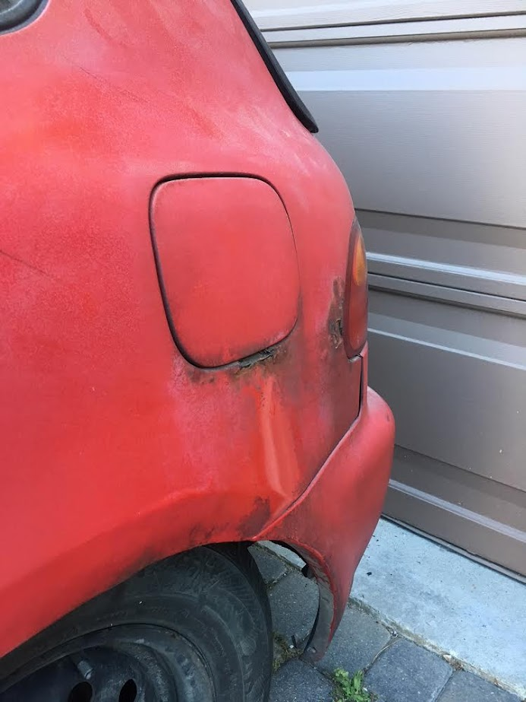
Korrosion
När ett material gnagas sönder eller förstörs
Kan hända till alla material
Vi fokusera bara på metaller
När en metall korroderar sker det en reaktion med syre
Metallen oxideras medan syre reduceras

Slide 3
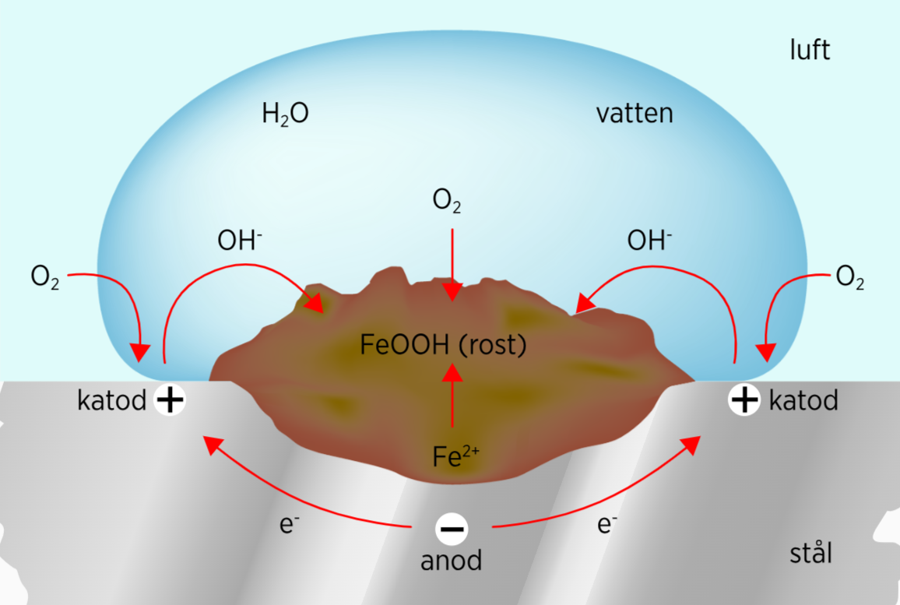
Metallytor
Korrosion bildas när det är två olika metaller i kontakt med varandra
Rost (korrosion i järn) händer extra snabbt om järn sitter i kontakt med andra metaller eller i legeringar
Metallytor är kalla och tillåter kondensering av vatten i luften
(negativa pol) Anod:
Fe_{(s)} → Fe²⁺_{(aq)} + 2e⁻
(positiva pol) Katod:
O_{2(aq)} + H₂O_{(l)} + 4e⁻ → 4 OH⁻

Slide 4
Rost
Då järn rostar bildas järnoxidhydroxid:
Många järnoxider bildas
Fe²⁺ joner bildar den svårlösliga fällning järn(II)hydroxid
Fe(OH)_{2(s)} oxideras vidare av luftens syre till järn(III)oxidhydroxid, FeO(OH)
FeOOH är den rödbruna förening som vi normalt kallar ”rost”

Slide 5
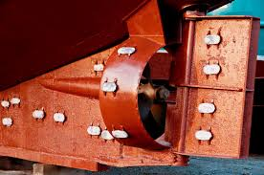
Förebygga rost
Om järn har kontakt med en metall som är ett starkare reduktionsmedel än järn (mer oädel):
Negativa pol (Anod): Zn_{(s)} → Zn²⁺_{(aq)} + 2e⁻
Men i den positiva pol finns inga järn joner och då reagerar järn inte
Det kallas för offeranoder
Ex) förzinkade föremål (galvaniserade)
Kan även måla metallen för att skydda ytan från elektrolytlösning (vatten)
Notes:
Måla först med rostskyddsfärg som innehåller t.ex. zinkpulver och sedan med flera lager täckfärg

Slide 6
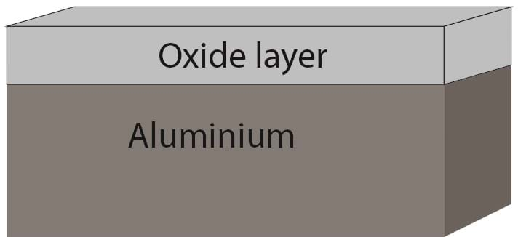
Metalloxider
Oädla metaller reagerar lätt med luftens syre och bildar oxider
Oxiderna bildar täta och motståndskraftiga beläggningar på metallytorna som skyddar mot vidare angrepp av luftens syre
Anodisering – en elektrisk process som görs oxidskikt tjockare
Notes:
Rostfri stål innehåll stor mängd krom som oxideras och ges en oxidskikt

Slide 7
Elektrolys
Lysis – sönderdelning
Elektro – elektrisk energi
I en galvanic cell har vi oxidationsreaktion och reduktionsreaktion
Elektroner går från anod (minuspol) till katod (pluspol)
Med elektrolys kan vi framkalla motsatta, icke-spontana reaktionen
Notes:
Rita en galvanic cell på tavlan Zn är anod och Cu är katod

Slide 8
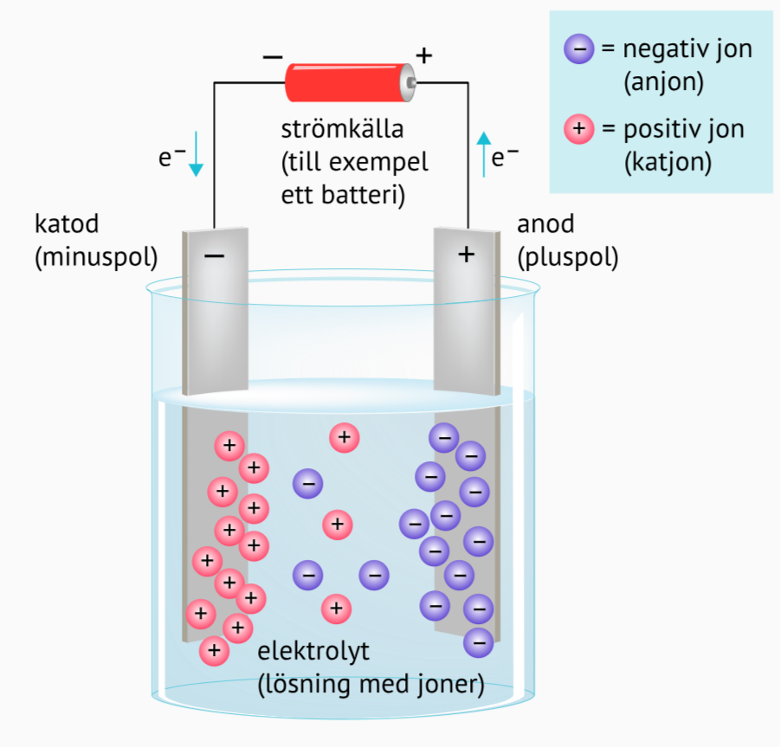
Elektrolys
Strömkällan har en pluspol och en minuspol
Elektroden som är kopplad till strömkällans pluspol kallas anod
Elektroden som är kopplad till strömkällans minuspol kallas katod
”PANK”-regeln
Strömkällan överföras elektroner från anoden till katoden

Slide 9
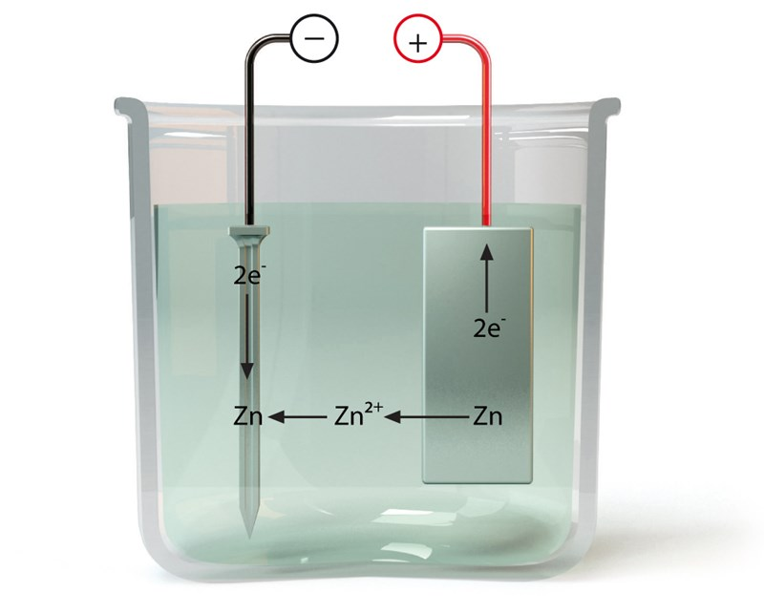
Användning av elektrolys
Framställning av metaller ur jonföreningar
Undantag: alkalimetaller som bildar vätgas istället
Använd vattenfria saltsmältor istället för vattenlösningar
Elförzinkning

Slide 10
Övningar
s. 315 #34 – 40

